Slide 1
PENAKSIRAN
PARAMETER
NURUL HILDA SYANI PUTRI, M.Si

Slide 2
Jenis-jenis parameter yang biasa ditaksir
Penaksiran rata-rata
Penaksiran proporsi
Penaksiran simpangan baku
Penaksiran selisih rata-rata
Penaksiran selisih proporsi
Menentukan ukuran sampel

Slide 3
Data yang diperlukan dalam penaksiran parameter populasi
Berapa derajat kepercayaan (degree of confidence) yang diinginkan
Berapa banyak sampel yang diambil
Asumsi tentang distribusi peluang populasi

Slide 4
Jenis-jenis pendugaan berdasarkan cara penyajiannya
Pendugaan tunggal
Pendugaan yg hanya mempunyai atau menyebutkan satu nilai. Tidak memberikan selisih atau jarak antara nilai penduga dengan nilai sebenarnya (parameter)
Pendugaan interval
Pendugaan yg memp dua nilai sbg pembatasan/ daerah pembatasan. Digunakan tingkat keyakinan thd daerah yg nilai sebenarnya/ parameternya akan berada. Nilai (1-α) disebut koefisien kepercayaan.
Selang kepercayaan : (1-α) x 100%

Slide 5
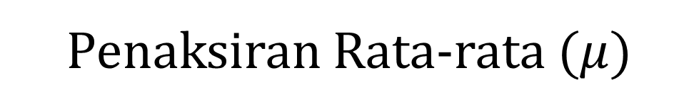
Penaksiran Rata-rata $(μ)$
Rumus-rumus yang dapat digunakan
1. Simpangan baku diketahui dan populasinya berdistribusi normal
Simpangan baku tidak diketahui dan populasinya berdistribusi normal

Slide 6
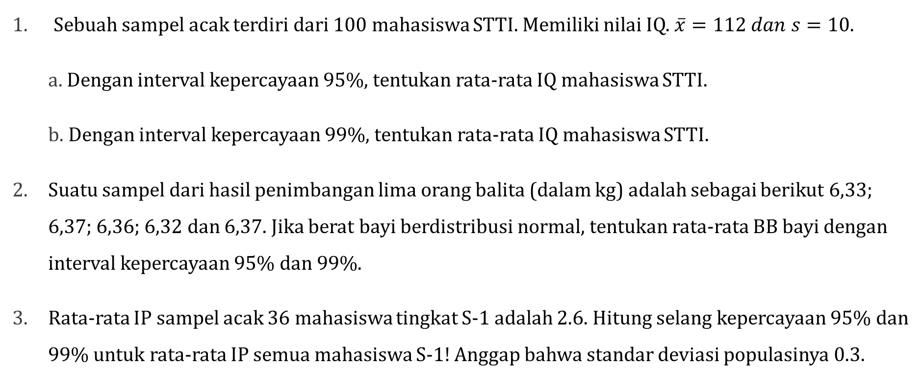
Soal
Sebuah sampel acak terdiri dari 100 mahasiswa STTI. Memiliki nilai IQ. $\overline{x}=112 dan s=10.$
Dengan interval kepercayaan 95%, tentukan rata-rata IQ mahasiswa STTI.
Dengan interval kepercayaan 99%, tentukan rata-rata IQ mahasiswa STTI.
Suatu sampel dari hasil penimbangan lima orang balita (dalam kg) adalah sebagai berikut 6,33; 6,37; 6,36; 6,32 dan 6,37. Jika berat bayi berdistribusi normal, tentukan rata-rata BB bayi dengan interval kepercayaan 95% dan 99%.
Rata-rata IP sampel acak 36 mahasiswa tingkat S-1 adalah 2.6. Hitung selang kepercayaan 95% dan 99% untuk rata-rata IP semua mahasiswa S-1! Anggap bahwa standar deviasi populasinya 0.3.

Slide 7
Penaksiran Proporsi $(π)$
Rumus yang dapat digunakan
atau

Slide 8
soal
Dari suatu sampel acak 500 keluarga yang memiliki TV disebuah kota kecil, ditemukan bahwa 340 memiliki TV berwarna. Carilah selang kepercayaan 95% bagi proporsi sesungguhnya dari keluarga yang memiliki TV berwarna di kota tersebut.
Suatu pengumpulan pendapat umum dilakukan terhadap penduduk kota untuk menyelidiki kemungkinan didirikannya suatu pabrik kimia. Ternyata 2400 di antara 5000 penduduk kota. Buat selang kepercayaan 90% bagi proporsi sebenarnya yang menyetujui rencana tersebut.

